Slide 1
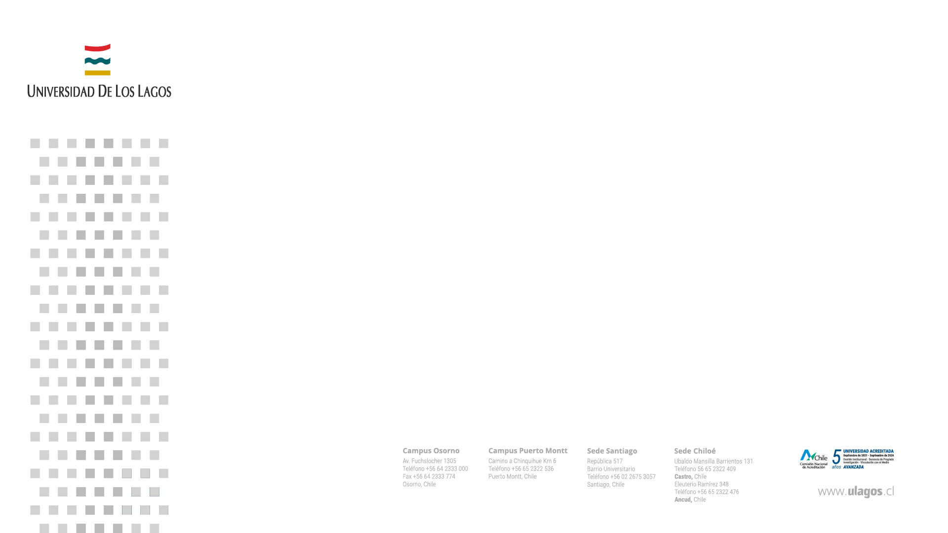
FICHA TECNICA DE AVANCE
DIRECCION DE INVESTIGACIÓN
VICERRECTORIA DE INVESTIGACIÓN Y POSTGRADO
Redes Territoriales de Investigación
ENERO 2023
Título de la Iniciativa de Investigación:
Caracterización de la participación laboral femenina en la industria del salmón de la Región de Los Lagos
Nombre de participantes equipo: Mirna Brauning, Luz Ferrada

Slide 2

Importancia de la participación de las mujeres en la economía:
Aumenta el PIB anual mundial.
En Chile, cada punto de aumento de participación laboral femenina aumenta el PIB en un 0,5%.
Se necesitan medidas para aumentar la participación y mejorar las condiciones laborales.
Norma chilena NCh3262-2012:
Propone un sistema de gestión de igualdad de género y conciliación de la vida laboral, familiar y personal.
Establece requisitos mínimos para mejorar la eficiencia, eficacia y el bienestar de los trabajadores.
Desafíos de la equidad de género en la industria salmonicultura:
SalmonChile tiene una mesa de género que se compromete a:
Formación y cambio cultural.
Ambientes y condiciones laborales.
Más mujeres salmoneras.
Entorno y comunidad.
Estudio de caracterización de la participación laboral femenina en la industria del salmón:
Realizado por Salmones Austral y el proyecto RTI0719.
Obtuvo información sobre las características y las percepciones de las mujeres trabajadoras.
Resultados del estudio en Salmones Austral:
58% de las mujeres tienen entre 35 y 54 años.
81% son chilenas, 50% solteras y 47% casadas.
53% son el principal soporte económico de sus familias.
56% tiene estudios medios completos o técnicos medios.
83% cree que hombres y mujeres pueden desempeñar el mismo cargo.
66% se siente exigida laboralmente.
80% está de acuerdo con las cuotas de género para cargos de jefatura.
65% está satisfecha con los beneficios para compatibilizar la vida familiar y laboral.
70% está satisfecha con su cargo y 57% con el salario.
88,6% se siente respetada por subalternos, pares y jefaturas.
87% está satisfecha con el clima laboral.
40% valora las oportunidades de perfeccionamiento.
91% está satisfecha con la relación derechos/deberes.
Próximos pasos:
Realizar un diagnóstico en profundidad para establecer una línea base en:
Reclutamiento.
Participación en cargos de dirección.
Capacitación y desarrollo de carrera.
Equidad en remuneraciones.
Conciliación trabajo-familia.
Acoso sexual y laboral.
Salud y violencia intrafamiliar.
Crear una política de equidad de género para orientar las acciones, programas y proyectos.
Priorizar ejes de intervención según los hallazgos del diagnóstico y la política de género.
Beneficios del estudio:
Análisis profundo de la situación actual.
Base para el diseño de planes, programas y proyectos para mejorar la equidad de género.
Medición de los avances mediante la línea base.
Ejemplo para otras empresas de la industria salmonicultura.
Conclusión:
Este estudio es un paso importante para avanzar en la equidad de género en la industria salmonicultura. La información y las recomendaciones proporcionadas serán de gran utilidad para Salmones Austral y para la industria en general.
BREVE DESCRIPCIÓN DE PROYECTO
no deben excederse solo una lamina por tema
El trabajo realizado se inició con la socialización del proyecto de investigación con las empresas asociadas a Salmonchile, para conseguir su participación en el proyecto. Finalmente fueron tres las empresas que participaron, dos asociadas a las Asociación Gremial, y otra empresa no asociada. Posteriormente se construyó el instrumento de caracterización, en colaboración con los representantes de las empresas y de Salmonchile, consensuando las dimensiones de análisis y las preguntas asociadas.
Una vez aprobado el instrumento, comenzó la aplicación del mismo, primero de manera presencial, y luego de forma online. Para ello se adecuó el instrumento en su forma, y se añadió contenido relativo a la contingencia del COVID19.
Una vez aplicado el instrumento, se procedió a la creación de la base de datos, su depuración y análisis estadístico. Esto permitió tanto la participación en un congreso, con resultados preliminares, como la construcción de informes detallados por empresa, además del informe entregado a SalmonChile. Con ello, se logrótanto la difusión de resultados con las empresas, como también la difusión de los mismos a través de canales informativos

Slide 3
LOGROS DESTACADOS
Detallar el logro de la iniciativa de investigación.
no deben excederse solo una lamina por tema
Los principales logros son los siguientes:
La construcción de un instrumento de caracterización, diseñado en base a las necesidades de información de la industria, para conocer la percepción y principales dinámicas asociadas a la participación laboral femenina en la industria.
La vinculación con la docencia, a través de una tesis de pregrado desarrollada en el tema, de una estudiante de ingeniería civil industrial.
La entrega de resultados a través de informes bien preparados para cada una de las empresas participantes, trabajo que fue muy bien valorado por parte de ellas.
La difusión de la investigación en un congreso de estudios regionales.
La difusión de resultados a través de canales de información

Slide 4
PRODUCTOS DE LA INICIATIVA DE INVESTIGACION A NIVEL LOCAL. En esta sección enuncie los principales productos y/o tipo de transferencia que se realizarán por la iniciativa de investigación al nivel municipal-regional, para el desarrollo o bienestar del territorio en cuestión.
no deben excederse solo una lamina por tema
El primer resultado obtenido, fue la identificación de actores y elementos de las prácticas empresariales y características productivas que impactan en la participación femenina y en la equidad de género. Para ello se consultó bases de datos, información secundaria y entrevistas individuales con hombres y mujeres de distintos niveles de la organización.
Una vez definidos los ámbitos de análisis, se definió los objetivos de la encuesta, las variables relevantes a medir, y las características del cuestionario. Posteriormente se diseñó el cuestionario, fue validado, y comenzó la aplicación del instrumento
Finalmente, se logró el resultado de caracterizar la participación laboral femenina en empresas seleccionadas del sector salmonero. Esto se logró a través del análisis estadístico de la base de datos generada para establecer relaciones asociativas entre características laborales y socioeconómicas y el género. Estos resultados permitieron la difusión en participación en un congreso, a través de medios de comunicación y se tradujo en la entrega formal de informes a las distintas empresas participantes.

Slide 5

INSTITUCIONES PARTICIPANTES: Deben indicarse aquellas instituciones públicas y/o privadas que tendrán participación directa en la ejecución e impactos de la iniciativa de investigación a nivel local.
no deben excederse solo una lamina por tema.
Este trabajo no habría sido posible sin la colaboración con el entorno, en particular, con SalmonChile y con las empresas participantes, Salmones Austral, Australis y Caleta Bay. Si bien no se firmó acuerdos de colaboración, esta existió, y es comprobable por la entrega de informes con sus datos a cada una de ellas.

Slide 6
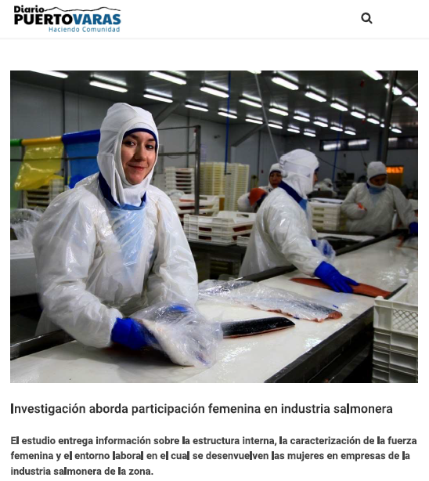
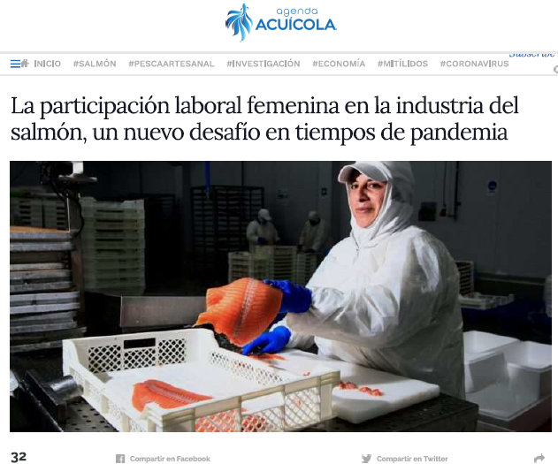
Evidencias
muestre evidencias visuales y noticias que respaldan el progreso de Nuestra Iniciativa de Investigación con enlaces etc.
Se aceptan mas hojas de evidencia

Slide 7
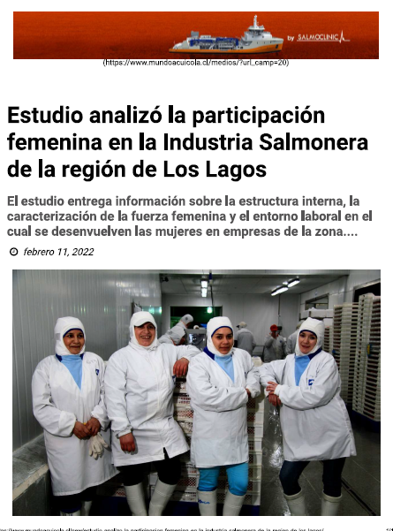
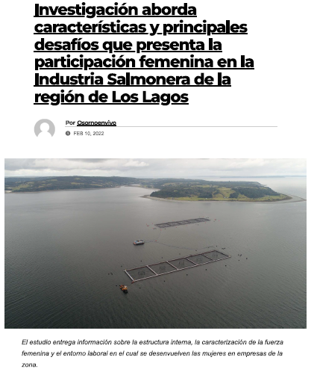

Slide 8
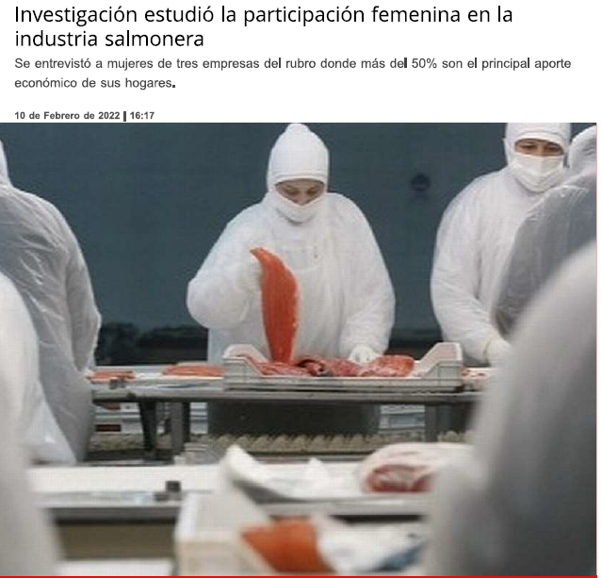
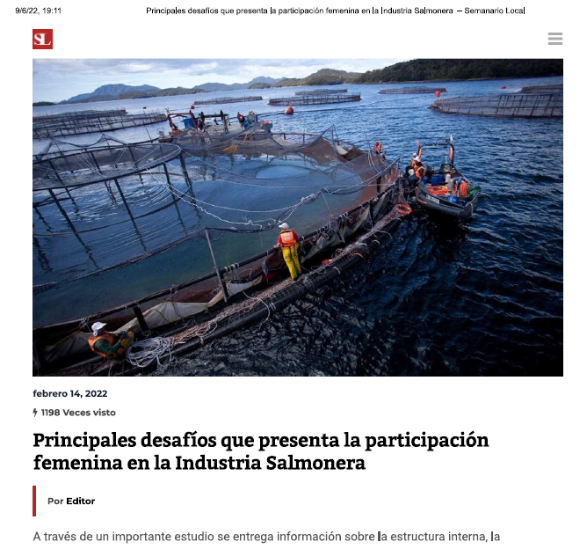

Slide 9
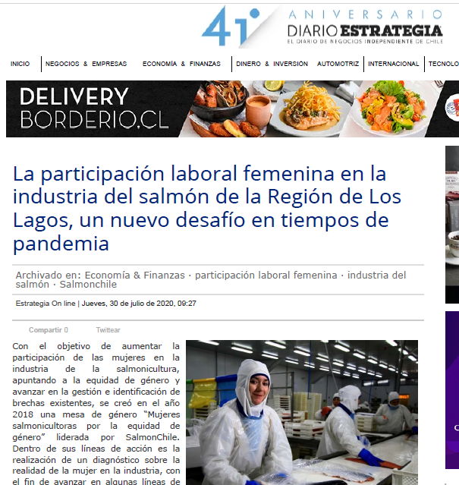
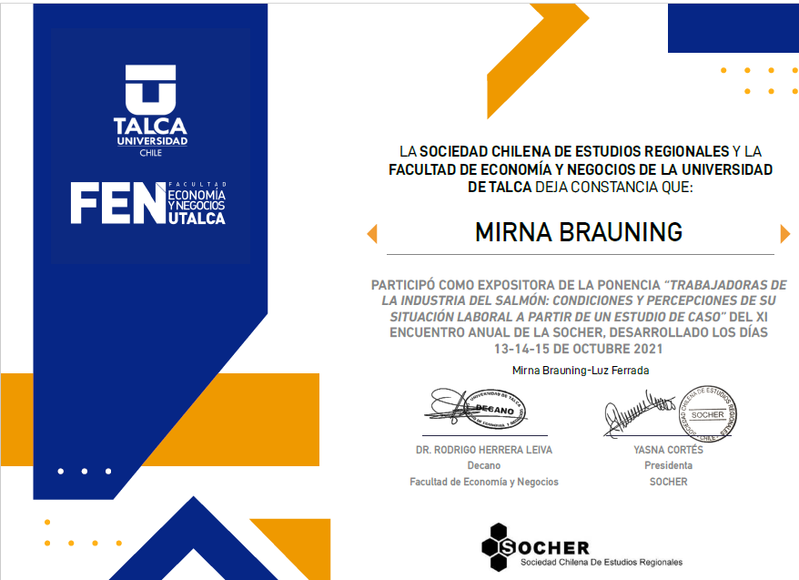

Slide 10
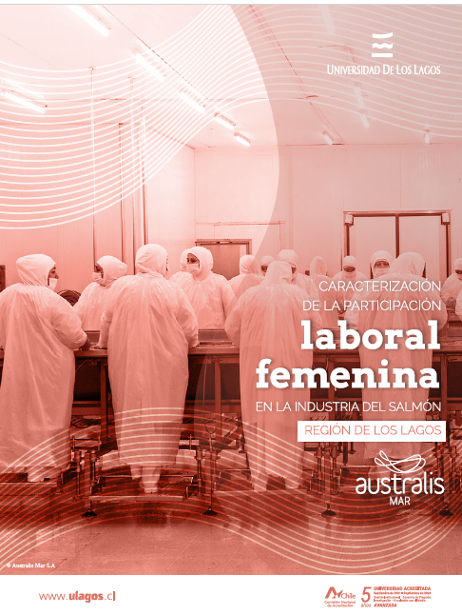
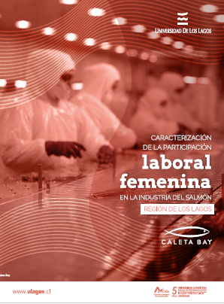

Slide 11
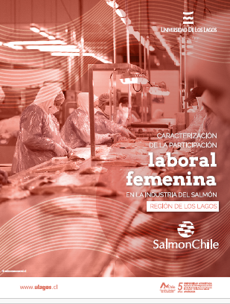
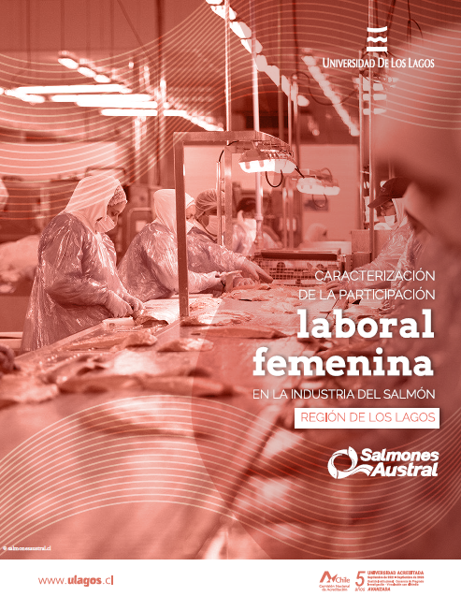

Slide 12

GRACIAS+
Dirección de Investigación
VICERRECTORÍA DE INVESTIGACIÓN Y POSTGRADO
UNIVERSIDAD DE LOS LAGOS
ENERO 2024

